Slide 1
VOC平台-标签纠错

Slide 2
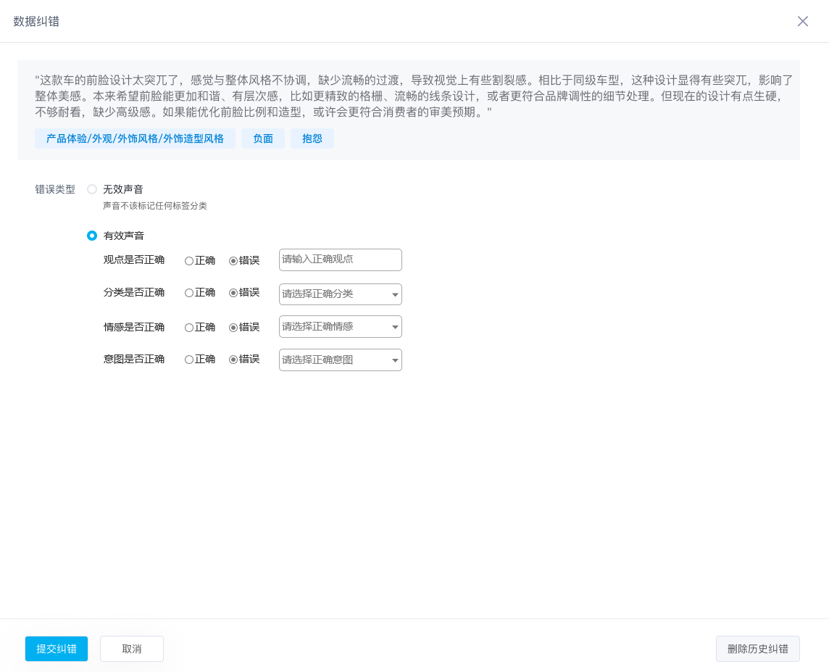
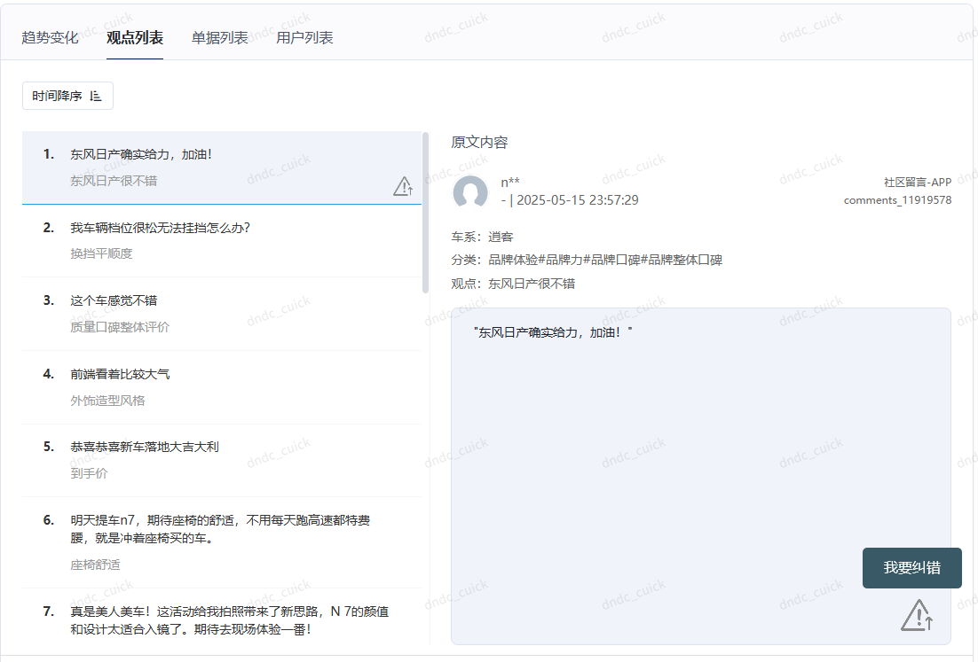
一、产品方案：VOC系统
1. 声音明细新增点击“我要纠错”按钮时，触发纠错表单页面；
2. 纠错时可选纠错类型分别为：无效声音、有效声音
① 无效声音：指声音不该标记任何标签
② 有效声音：指当前声音的观点/分类/情感/意图分类错误，可手动进行修正选择，默认不勾选正确/错误，提交时校验是否勾选，若选择错误，需输入正确的信息
3. 点击“提交纠错”按钮后，该纠错反馈将会记录在纠错列表中，后台审核前可取消纠错，取消后纠错列表中隐藏该记录。
Notes:
增加A/B/C区域标识
增加营销/网联/共同标识
增加一个PPT版本的EXCEL，描述A/B/C的定义

Slide 3
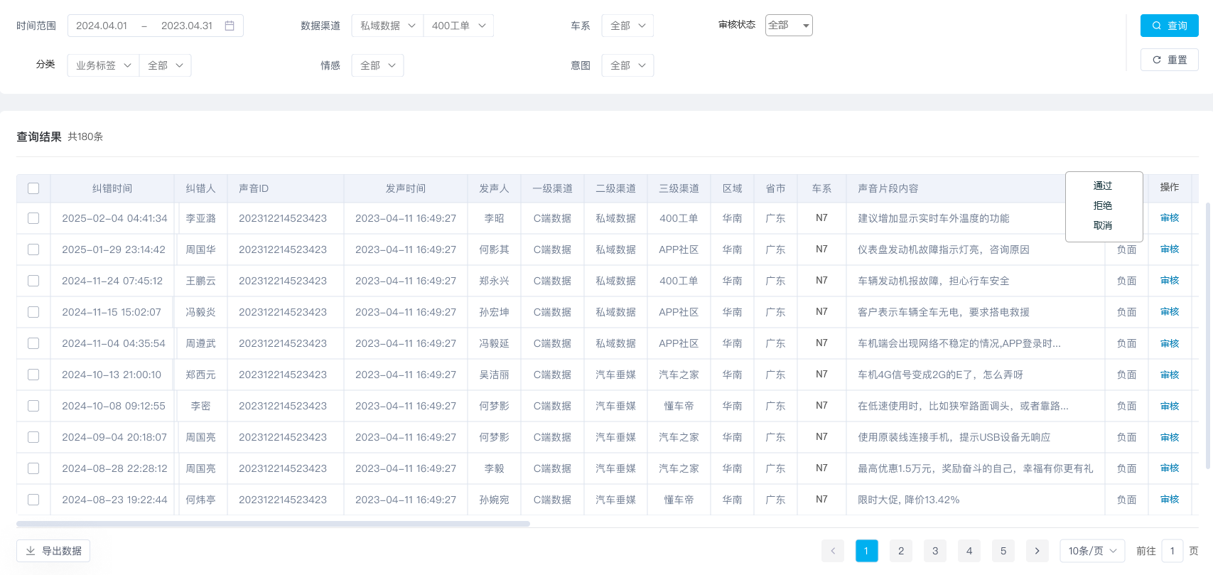
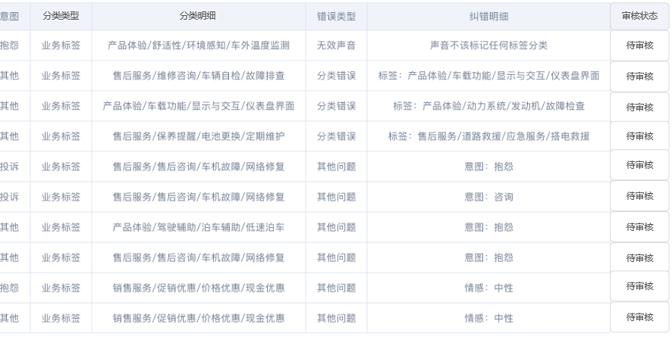
二、产品方案：洞察引擎
1. 洞察引擎新增“标签纠错列表”，展示VOC系统中业务提交的纠错明细；
2. 页面分为筛选条件查询、纠错明细列表、操作-审核；
3. 审核可通过或拒绝纠错，通过则修正该条声音的观点/分类/情感/意图，返显到VOC系统，若是无效声音，则在VOC系统隐藏该声音；拒绝则保持原有打标信息。
4. 标签纠错后，影响历史预警信息的明细展示。
Notes:
增加A/B/C区域标识
增加营销/网联/共同标识
增加一个PPT版本的EXCEL，描述A/B/C的定义

Slide 4
Thanks

